Slide 1
Team data franceinfo
RECHAUFFEMENT CLIMATIQUE EN OUTRE-MER: Fait-il chaud ou froid pour la saison ? Comparez la météo du jour à l'historique des températures des dernières décennies
Mathieu Lehot-Couette, Pauline Paillassa et Camille Adaoust

Slide 2
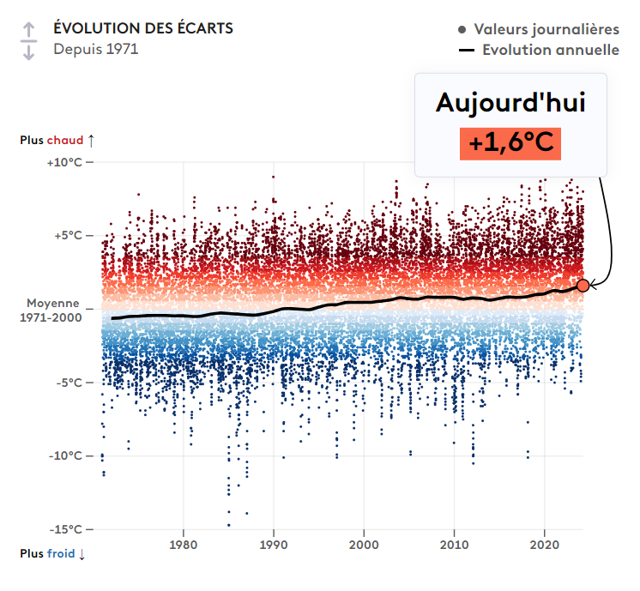
Le projet : adapter notre tableau de bord aux Outre-mer
INFOGRAPHIES. Climat : fait-il chaud ou froid pour la saison ? Comparez la météo du jour à l'historique des températures des dernières décennies

Slide 3
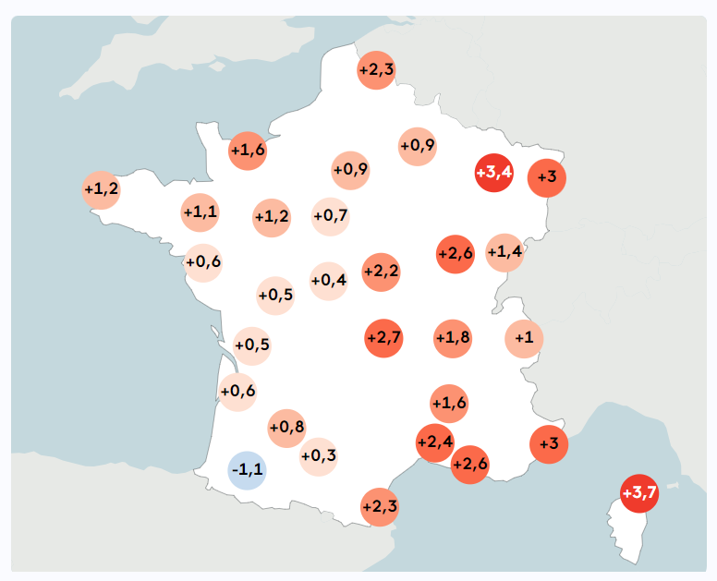
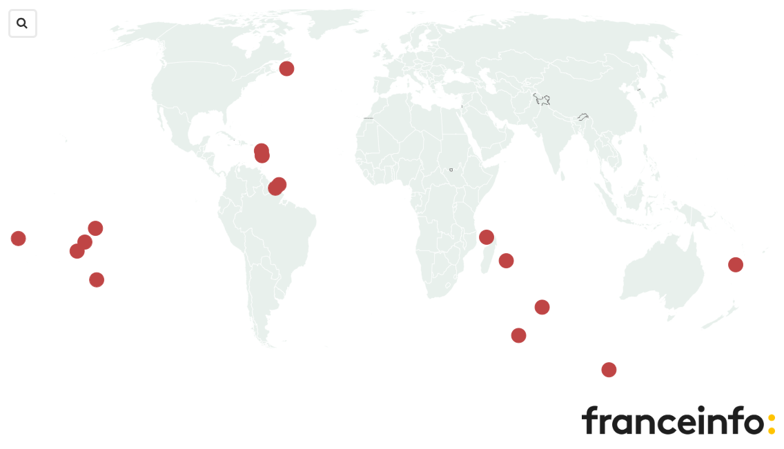
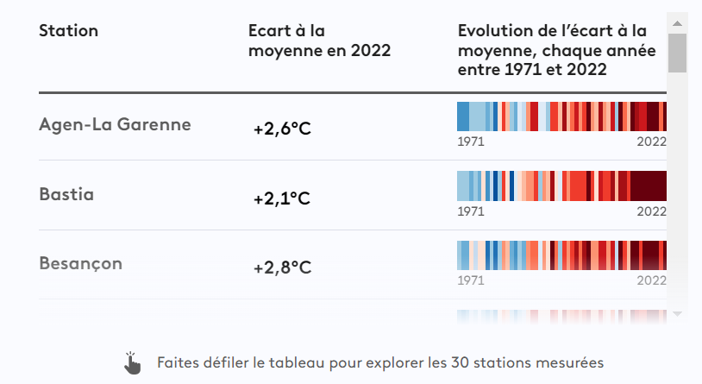
Le projet
Notre tableau de bord actuel laisse de côté les Outre-Mer. Il nous faut combler ce vide, en tant que média de service public. Il nous parait aussi important d'informer sur l'impact du changement climatique sur les Outre-mer, particulièrement exposés et vulnérables.

Slide 4
Le projet
Notre tableau de bord actuel laisse de côté les Outre-Mer. Il nous faut combler ce vide, en tant que média de service public. Il nous parait aussi important d'informer sur l'impact du changement climatique sur les Outre-mer, particulièrement exposés et vulnérables.
Le travail effectué pendant plusieurs mois sur le premier tableau de bord nous est utile, mais la fiabilité des relevés et les écarts de températures peuvent varier. Il faut prendre du temps pour recenser les données disponibles (relevés de températures quotidiennes et séries longues homogénéisées) et questionner leur qualité.

Slide 5
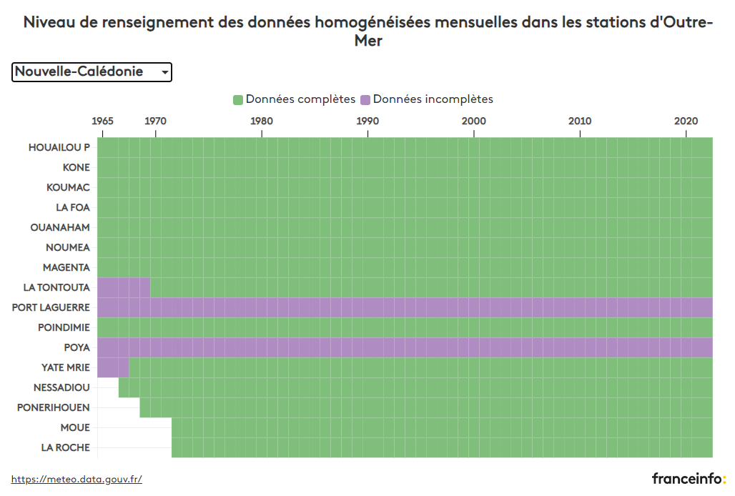
Découvertes du hackathon
Des données homogénéisées pour certaines stations.
https://public.flourish.studio/visualisation/17481794/

Slide 6
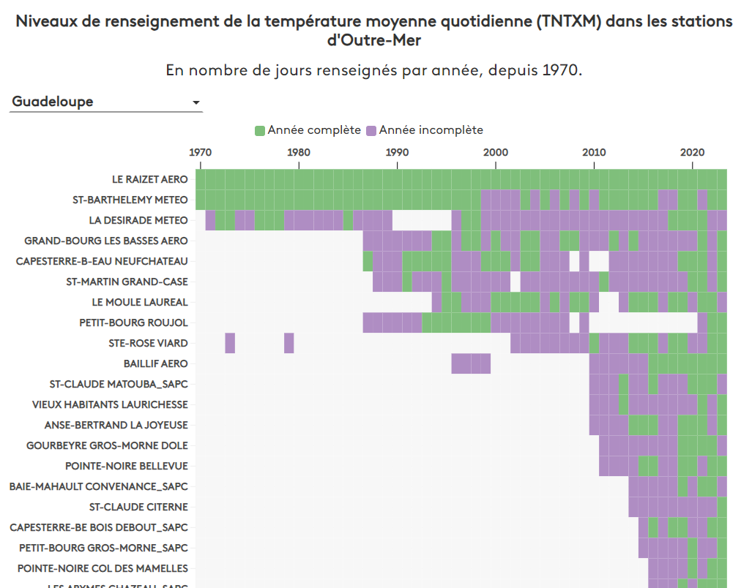
Découvertes du hackathon
Des données homogénéisées pour certaines stations.
Des données quotidiennes historiques disponibles sur tous les territoires.
https://public.flourish.studio/visualisation/17476489/

Slide 7
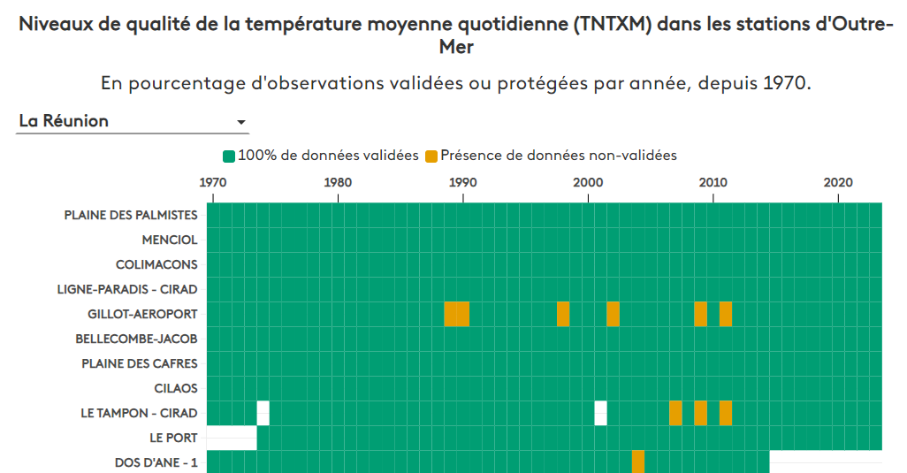
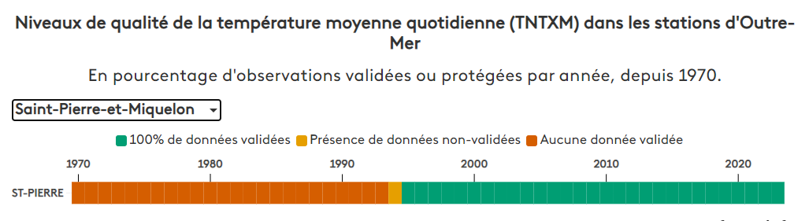
Découvertes du hackathon
Des données homogénéisées pour certaines stations.
Des données quotidiennes historiques disponibles sur tous les territoires.
Des niveaux de qualité très divers (sur les données et les stations).
https://public.flourish.studio/visualisation/17482039/

Slide 8
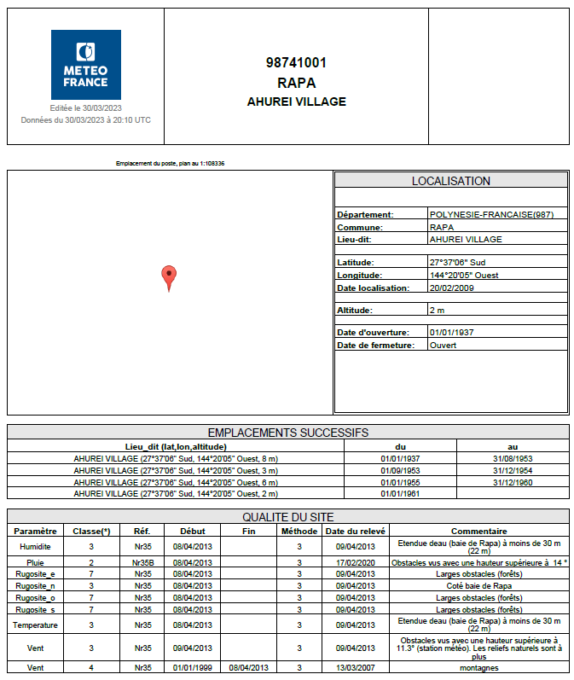
Découvertes du hackathon
Des données homogénéisées pour certaines stations.
Des données quotidiennes historiques disponibles sur tous les territoires.
Des niveaux de qualité très divers (sur les données et les stations).

Slide 9
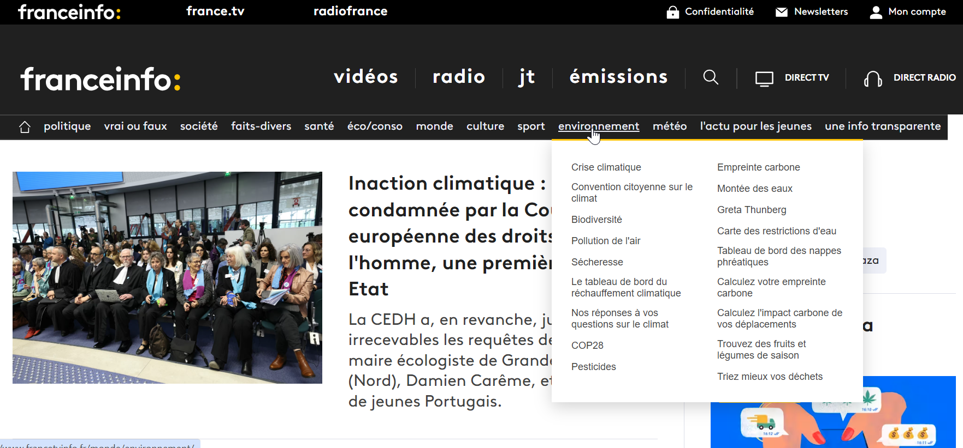
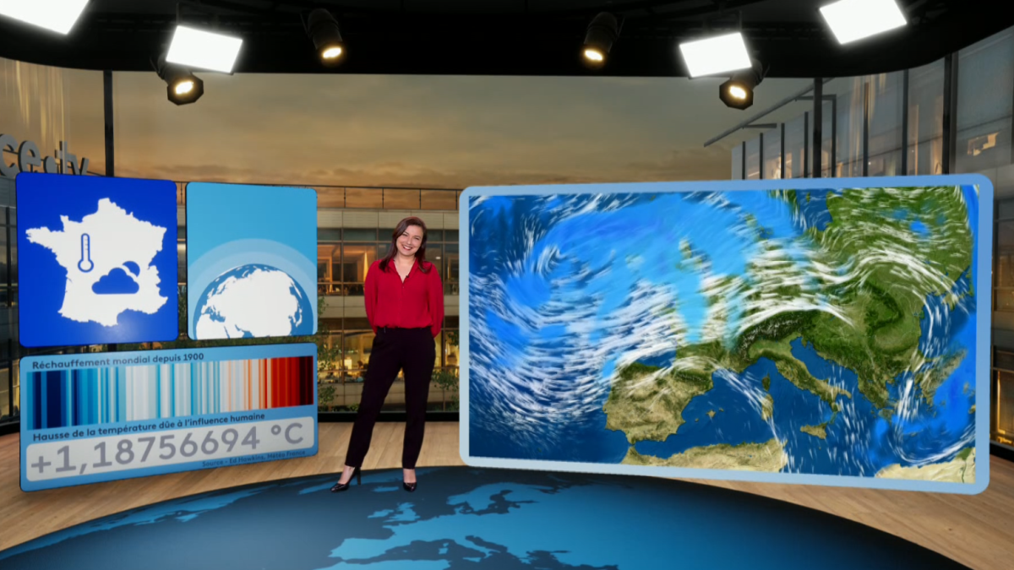
La suite
Combien de station prendre en compte par territoire ? (Taille des territoires, diversité climatique…)
Quel niveau de détail donner au lecteur, sur la qualité des données récoltées, les déménagements de station, etc ?
Quels autres impacts du changement climatique sur les Outre-mer ? Les précipitations, etc… Explorer d'autres indicateurs.
Publier sur franceinfo.fr et dans le "Journal Météo Climat" (et pourquoi pas sur La 1ère) :

